Slide 5
جست و جوی محلی (Local Search )
در این الگوریتم ها به جای اینکه مسیرهایی از حالت شروع را به طور سیستماتیک و منظم بررسی کنند. یک یا چند حالت فعلی را ارزیابی و اصلاح می کنند .
این الگوریتم ها برای مسئله هایی مفید هستند که در آن ها حالت جواب مهم است و هزینه مسیر دستیابی به حالت جواب ، اهمیتی ندارد
خانواده الگوریتم های جستجوی محلی ، شامل روش هایی است که از فیزیک آماری ( Simulated Annealing ) و زیست شناسی تکاملی ( الگوریتم های ژنتیک ) سرچشمه می گیرد .
الگوریتم های جستجوی محلی ، با استفاده از گره فعلی ( به جای چند مسیر ) عمل می کنند و فقط به همسایه آن گره منتقل می شوند .مسیر هایی که در جستجو ردیابی می شوند نگهداری نخواهند شد .

Slide 6
امتیاز الگوریتم های جستجوی محلی
1 ) از حافظه اندکی استفاده می کنند .
2 ) در فضاهای حالت بزرگ و نامتناهی که الگوریتم های سیستماتیک مفید نیستند ، جواب های منطقی را پیدا می کند .
الگوریتم های جست و جو محلی علاوه بر یافتن هدف ، برای حل مسئله بهینه سازی نیز مفید هستند . در این مسئله ها ، هدف یافتن بهترین حالت بر اساس تابع هدف است .
برای درک جست و جوی محلی ، دور نمای فضای حالت را در نظر می گیریم . دور نما هم داری مکان و هم دارای ارتفاع است . مکان با حالت تعریف می شود و ارتفاع توسط تابع هزینه ابتکاری یا تابع هدف تعریف می شود . اگر ارتفاع متناظر با هزینه باشد . هدف رسیدن به پایین ترین دره ، یا مینیمم سراسری است . اگر ارتفاع متناظر با تابع هدف باشد . آنگاه هدف یافتن بلندترین قله یا ماکزیمم سراسری است .

Slide 8
جستجوی تپه نوردی ( Hill- Climbing Search )
این الگوریتم ، حلقه ای است که در جهت افزایش مقدار حرکت می کند ( به طرف بالای تپه ) وقتی به قله ای رسید که هیچ همسایه ای از آن بلندتر نیست ، خاتمه می یابد .
الگوریتم جست و جوی تپه نوردی از ابتدایی ترین تکنیک جست و جوی محلی است . در هر مرحله ، گره فعلی با بهترین همسایه جایگزین می شود .
در این الگوریتم ، درخت جستجو را نگهداری نمی کند . لذا ساختمان داده گره فعلی فقط باید حالت و مقدار تابع هدف را نگهداری کند .
جست و جوی محلی حریصانه نام دارد . زیرا بدون اینکه قبلا فکر کند به کجا برود ، حالت همسایه خوبی را انتخاب می کند .

Slide 9
الگوریتم جست و جوی تپه نوردی

Slide 10
تپه نوردی به دلایل زیر متوقف می شود :
ماکزیمم محلی (Local Maxima )
قله ای که بلندتر از هر یک از همسایه هایش می باشد ، اما از ماکزیمم سراسری کوتاهتر است . الگوریتم تپه نورد که به مجاورت ماکزیمم محلی می رسد .به طرف بالا و به سمت قله حرکت می کند ، ولی متوقف می شود .
برآمدگی ها ( Ridges )
برآمدگی ها منجر به دنباله ای از ماکزیمم محلی می شود که عبور از آن برای الگوریتم حریصانه دشوار است .

Slide 11
تپه نوردی به دلایل زیر متوقف می شود :
فلات ( Plateaux )
فلات می تواند یک ماکزیمم محلی هموار باشد که هیچ خروجی به سمت بالا وجود ندارد . یا یک شانه باشد که از طریق آن می توان پیشروی کرد .
جستجوی تپه نورد ی ممکن است نتواند را خروج را در فلات پیدا کند و مفقود شود .
هر وقت که الگوریتم به یک ماکزیمم محلی هموار می رسد که شانه نیست ، یک حلقه تکرار بی نهایت به وجود خواهد آمد .

Slide 12
شکل های گوناگون تپه نوردی
تپه نوردی اتفاقی ( Stochastic hill climbing )
به طور تصادفی حرکت هایی را به سمت بالای تپه انتخاب می کند .
تپه نوردی اولین انتخاب ( First-Choice hill climbing )
تپه نوردی اتفاقی را به این صورت پیاده سازی می کند که پسین ها را به طور تصادفی تولید می کند تا اینکه از آنها بهتر از حالت فعلی باشد .
تپه نوردی با شروع مجدد تصادفی ( Random-Restart hill climbing )
این الگوریتم ، دنباله ای از جست و جوهای تپه نوردی را از حالت شروع تصادفی آغاز می کند و با رسیدن به هدف متوقف می شوند .

Slide 13
.
با احتمال نزدیک به 1، این الگوریتم کامل است .
برای مسئله 8 وزیر ، تپه نوردی با شروع مجدد تصادفی کارآمدتر است
موفقیت تپه نوردی به شکل دورنمای فضای حالت بستگی دارد . اگر تعداد ماکزیمم های محلی و فلات کم باشد ، تپه نوردی با شروع مجدد تصادفی ، سریعا راه حل خوبی را می یابد .
الگوریتم تپه نوردی و مساله 8 وزیر
الگوریتم های جست و جوی محلی معمولا از فرموله کردن حالت کامل استفاده می کنند .که در هر حالت 8 وزیر در صفحه قرار دارند. به طوری که در هر ستون یک وزیر است .

Slide 14
الگوریتم تپه نوردی و مساله 8 وزیر
پسین های یک حالت ، تمام حالت های ممکنی هستند که با انتقال یک وزیر به مربع دیگری در همان ستون تولید می شود.
هر حالت 7 * 8 = 56 اعداد پسین دارد .
تابع هزینه ابتکاری h : تعداد جفت هایی از وزیران است که به طور مستقیم یا غیر مستقیم به یکدیگر گارد می دهند .

Slide 15
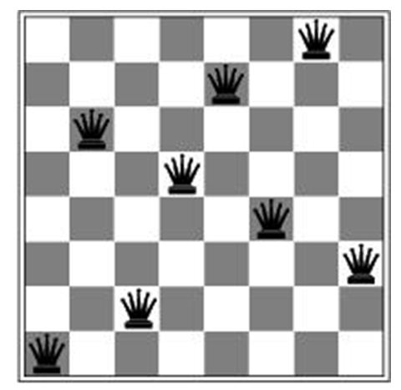
h=17 h=1

Slide 16
Simulated Annealing
الگوریتم متشکل است از تپه نوردی با حرکت تصادفی ،که کارآمد و کامل باشد .
درمتالوژی annealing فرآیندی است که فلز های سخت و شیشه را با درجه بالایی حرارت می دهند و سپس آن ها را به تدریج سرد می کنند به این ترتیب مواد به حالت کریستالی با انرژی پایین در می آیند .
مقایسه با حرکت توپ
در فرود توپ از تپه به عمیق ترین شکاف می رود .
با تکان دادن سطح ف توپ از ماکزیمم محلی خارج میشود .
با تکان شدید شروع می کند ( دمای زیاد )
به تدریج تکان کاهش ( به دمای پایین تر )

Slide 17
Simulated Annealing

Slide 18
Simulated Annealing
داخلی ترین حلقه الگوریتم Simulated Annealing شبیه تپه نوردی است .
به جای انتخاب بهترین حرکت ، یک حرکت تصادفی را انتخاب می کند اگر این حرکت ، وضعیت را بهبود بخشید همواره قابل قبول است .و گرنه الگوریتم حرکت را با احتمال کمتر از 1 می پذیرد . ( بر خلاف تپه نوردی )
در اين گروه از الگوريتم‌ها به جاي شروع دوباره به طور تصادفي، زماني که در يک ماکزيمم محلي گير افتاديم، مي‌توانيم اجازه دهيم که جستجو چند قدم به طرف پائين بردارد تا از ماکزيمم محلي فرار کند.

Slide 19
جست و جوی پرتومحلی ( Local Beam Search )
الگوریتم جست و جوی پرتو محلی به جای یک حالت ، K حالت را نگهداری می کند .
مرحله 1) این الگوریتم با K حالت که به طور تصادفی تولید شده اند ،شروع می کند .
مرحله 2 ( در هر مرحله ، تمام پسین های همه ی حالت ها تولید می شوند .
اگر یکی از آنها هدف بود ، الگوریتم متوقف می شود.
در غیر این صورت ، بهترین پسین انتخاب و عمل تکرار می شود .

Slide 20
تفاوت جست و جوی پرتو محلی با شروع مجدد تصادفی
در جست و جوی شروع مجدد تصادفی هر فرآیند جست و جو مستقل از بقیه اجرا می شود .
در جست و جوی پرتو محلی ، اطلاعات مفیدی بین K فرآیند جست و جوی موازی مبادله می شود .
معایب جست و جوی پرتو محلی
مشکل جست و جوی پرتو محلی این است که K حالت تنوع زیادی ندارد. ممکن است سریعا در یک منطقه کوچک از فضای حالت متمرکز شوند .
جست و جوی پرتو اتفاقی
به جای انتخاب بهترین K ، K پسین را به طور تصادفی نتخاب می کند .به طوری که احتمال انتخاب یک پسین ، یک تابع صعودی از مقادیرش است .

Slide 21
الگوریتم ژنتیک ( Genetic Algorithm )
الگوریتم ژنتیک (GA ) شکلی از جستجوی پرتو اتفاقی است که درآن ، حالت های پسین از طریق ترکیب دو حالت والد ( به جای یک حالت ) تولید می شود .
GA همانند جست و جوی پرتو، با مجموعه ای از K حالت که به طور تصادفی تولید شده اند ، شروع می کندکه جمعیت (Population ) نام دارد.هر حالت یا فرد (individual ) به صورت رشته ای بر روی الفبا متناهی نمایش داده می شوند .معمولا به صورت مجموعه ای از صفر و یک ها .
هر حالت توسط یک تابع هدف یا در اصطلاح GA یک تابع برازش
( Fitness Function ) ارزیابی می شود .
تابع برازش باید برای حالت های بهتر ، مقادیر بزرگتری را برگرداند .

Slide 22
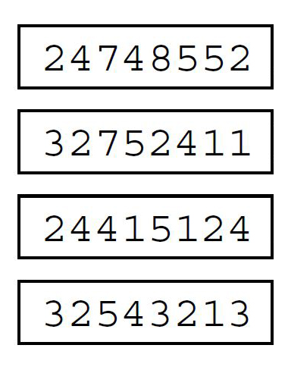
مساله 8 وزیر و الگوریتم ژنتیک
نمایش حالت های مسئله 8 وزیر

Slide 23
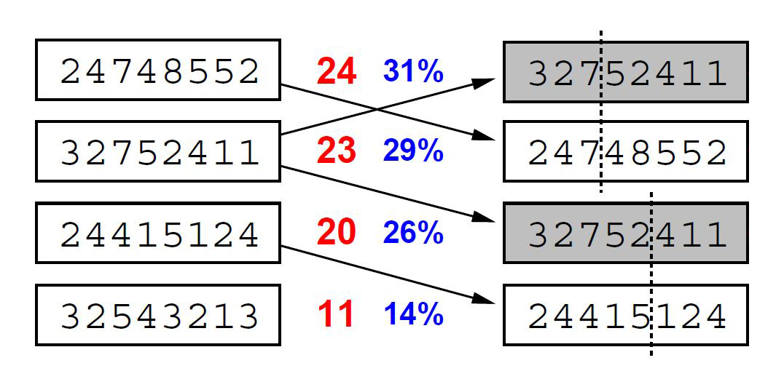
مساله 8 وزیر و الگوریتم ژنتیک
انتخاب (Selection):
استفاده از تابع ارزیابی یا تابع برازش (fitness function)
انتخاب بر اساس بهترین ها یا به طور تصادفی
تابع برازش : از تعداد جفت هایی از وزیر ها استفاده می کنیم که یکدیگر را گارد نمی دهند . این تعداد برای حالت جواب برابر 28 است .

Slide 24
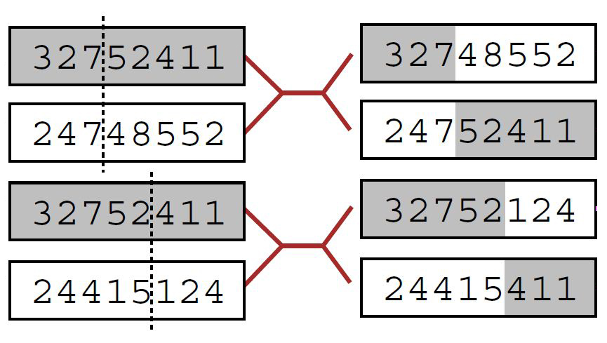
مساله 8 وزیر و الگوریتم ژنتیک
3) تقاطع یا تولید (Generation):
انتخاب تصادفی نقاط تقاطع و تولید دو فرد جدید از دو فرد موجود

Slide 25
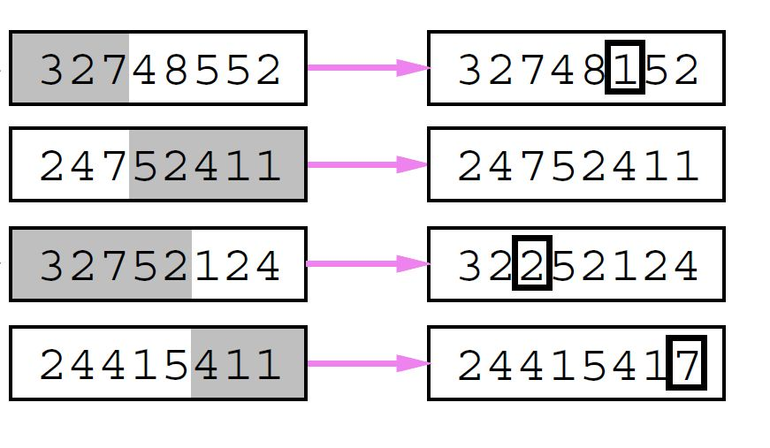
مساله 8 وزیر و الگوریتم ژنتیک
4) جهش (Mutation):
احتمال تغییر یا جهش در یک مکان تصادفی در هر رشته تولید شده به طور مستقل

Slide 26
مساله 8 وزیر و الگوریتم ژنتیک

Slide 27
الگوریتم ژنتیک

Slide 28
جست و جوی محلی در فضای پیوسته
همانند جست و جوی پرتوی اتفاقی ، الگوریتم ژنتیک ، نوعی تپه نوردی همراه با اکتشاف تصادفی را با تبادل اطلاعات بین نخ ها ی جست و جوی موازی ترکیب می کند . امتیاز الگوریتم ژنتیک ناشی از عملیات پیوند است .
جست و جوی محلی در فضای پیوسته
گسسته در مقابل محيط های پيوسته
در فضاهای پيوسته، تابع جانشين در اغلب موارد، حالتهای نامتناهی را بر ميگرداند
حل مسئله
گسسته کردن همسايه هر حالت
استفاده مستقیم از تپه نوردی تصادفی و بازپخت شبیه سازی شده
استفاده از شيب منظره (بدست اوردن حداکثر از طریق حل f=0∆)

Slide 29
جست و جوی محلی در فضای پیوسته
روش نيوتن رافسون
برای بسیاری از مسائل ، کارآمدترین الگوریتم روش نیوتن رافسون است .این تکنیک روش کلی برای یافتن ریشه های تابع ، یعنی حل معادلاتی به شکل g (x ) = 0 است .
x← x – g(x)/ g´(x)
برای یافتن ماکزیمم یا مینیمم f ، باید x را طوری پیدا کنیم که شیب برابر صفر باشد .

Slide 30
جست و جوبا فعالیت غیر قطعی
در محیط های کاملا قابل مشاهده و قطعی ، عامل آثار هر فعالیت را می داند .
در محیط هایی که پاره ای قابل مشاهده است ، هر ادراک به کاهش تعداد حالت هایی که عامل می تواند در آن باشد ، کمک می کند .در نتیجه عامل می تواند آسانتر به اهدافش برسد .
وقتی محیط غیر قطعی است ، ادراک ها به عامل می گویند که چه نتایجی واقعا رخ داده است .
در دنیای نامنظم جاروبرقی ، فعالیت Suck به صورت زیر کار می کند :
وقتی روی مربع کثیف اجرا می شود ، این فعالیت مربع را تمیز می کند و گاهی مربع همجوارش را تمیز می کند .
وقتی روی مربع تمیز اجرا می شود ، گاهی گرد و خاک را به فرش می پاشد.

Slide 31
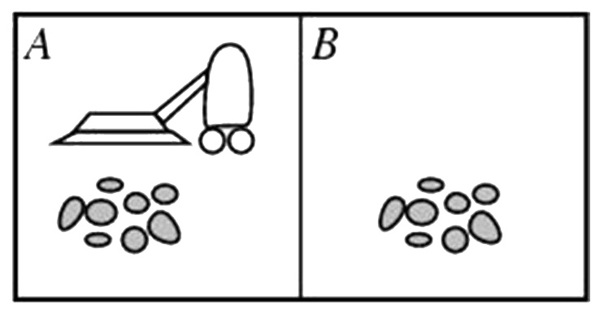
درخت جست و جوی AND-OR
با استفاده از درخت جستجو می توان جواب های احتمالی مربوط به مسئله غیر قطعی را بدست آورد .
در محیط قطعی ، تنها انشعاب ، ناشی از انتخاب های خود عامل در هر حالت است .این گره را ، گره OR می نامیم .
در دنیای جارو برقی در گره OR ، عامل فعالیت های left ، Right ، Suck را انتخاب می کند .

Slide 32
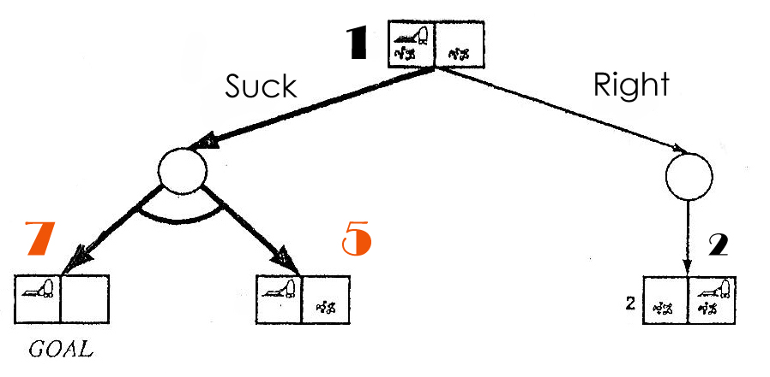
در محیط های غیر قطعی ، انشعاب ، ناشی از انتخابی است که محیط از نتیجه هر فعالیت انجام می دهد .این گره ها را گره AND می نامیم .
فعالیت Suck در حالت 1 ، منجر به حالتی در مجموعه (5,7 ) می شود .و در نتیجه ، عامل نیاز به یافتن برنامه ریزی برای حالت 5 و برای حالت 7 است .
دو گره AND , OR منجر به ساخت درخت می شود .

Slide 33
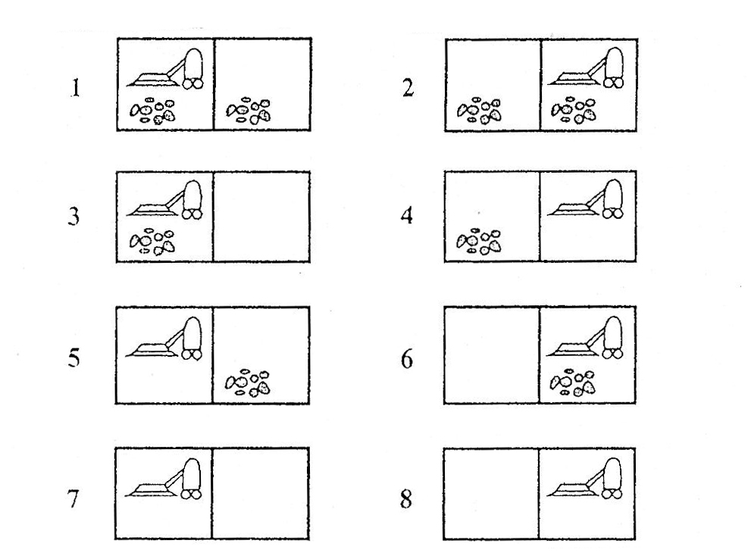
هشت حالت ممکن برای دنیای جاروبرقی
حالت های 7 و 8 ، حالت های هدف هستند .

Slide 34
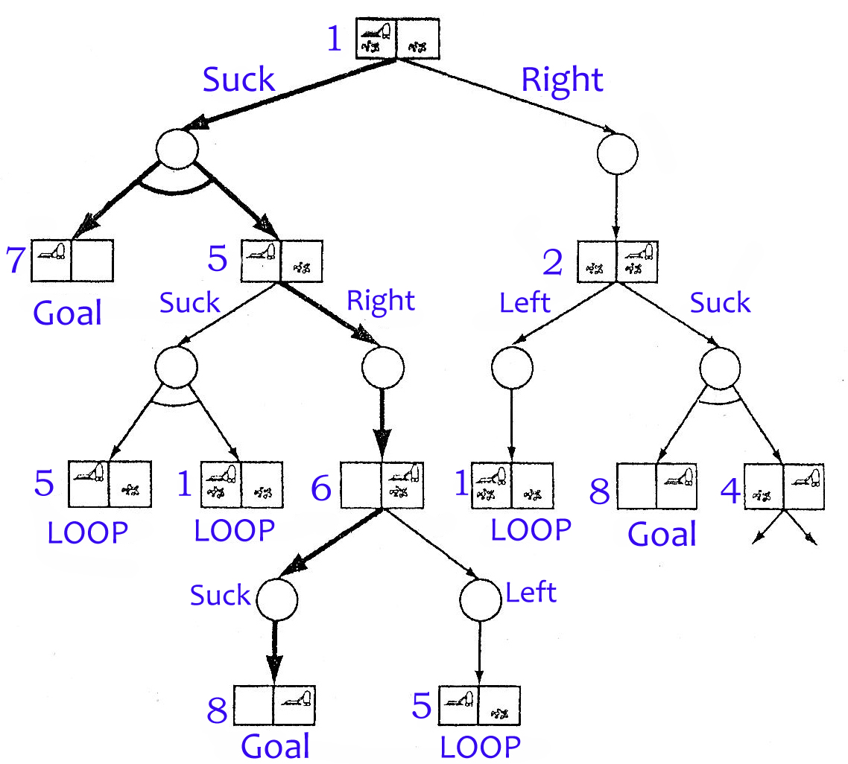
درخت AND-OR دنیای جارو برقی
گره های حالت ،گره های OR هستند
که در آنها باید فعالیتی انتخاب شود .
گره های AND به صورت دایره
نشان داده شده اند .

Slide 35
درخت جست و جوی AND-OR
جواب مسئله جست و جوی AND – OR زیر درختی است که
1 ) در هر برگ دارای یک گره هدف است .
2 ) در هر گره OR خود یک فعالیت را مشخص می کند .
3 ( هر انشعاب حاصل را در هر گره AND خود قرار می دهد .
گرافهای AND – OR نیز می توانند به روش های عرضی یا اول – بهترین بررسی شود .
شبیه الگوریتم A* برای یافتن جواب بهینه است.

Slide 36
الگوریتمی برای جست وجوی گراف های AND-OR

Slide 37
جستجو با پاره ای قابل مشاهده
ادراکات برای رفتن به حالت دقیق کافی نیست.
مفهوم مهمی که برای حل مسئله های پاره ای قابل مشاهده لازم است حالت باور است .
حالت باور: اعتقاد فعلی عامل با توجه به فعالیتها و ادراکاتی که در آن نقطه داشته،راجع به حالتهای فیزیکی ممکنی که می تواند در آن باشد .
جست و جو بدون مشاهدات
این مسائل فاقد سنسور هستند.
وقتی ادراک عامل هیچ اطلاعاتی فراهم نمی کند ، با مسئله ای به نام مسئله فاقد سنسور یا مسئله انطباق مواجه ایم .
برای حل این مسائل به جای حالت فیزیکی در فضای حالت باور جستجو می کنیم.
در فضای حالت باور ، مسئله کاملا قابل مشاهده است .زیرا عامل همیشه حالت باور خود را می داند .

Slide 38
مسئله ی فاقد سنسور به صورت زیر تعریف می شود:
حالت باور(belief state) : کل فضای باورشامل هر مجموعه ممکن از حالت های فیزیکی است که دارای حالت می باشد. (N تعداد حالتهای مسئله ی فیزیکیP )
حالت شروع ( initial state) : مجموعه ای از تمام حالتها در مسئله ی P
فعالیتها (Actions ): اجتماع تمام فعالیتها در هر یک از حالتهای فیزیکی
با فرض عدم تاثیر فعالیت های نامعتبر در محیط، به دست آوردن اجتماع تمام فعالیت ها در هر یک از حالت های فیزیکی در حالت در حالت باور فعلی b مناسب است :
ACTIONS(b) =
اگر فعالیت های نامعتبر به معنی پایان دنیا باشد ، استفاده از اشتراک (به جای اجتماع ) مناسب است یعنی فعالیتهایی که برای تمام حالات مجازند.

Slide 39
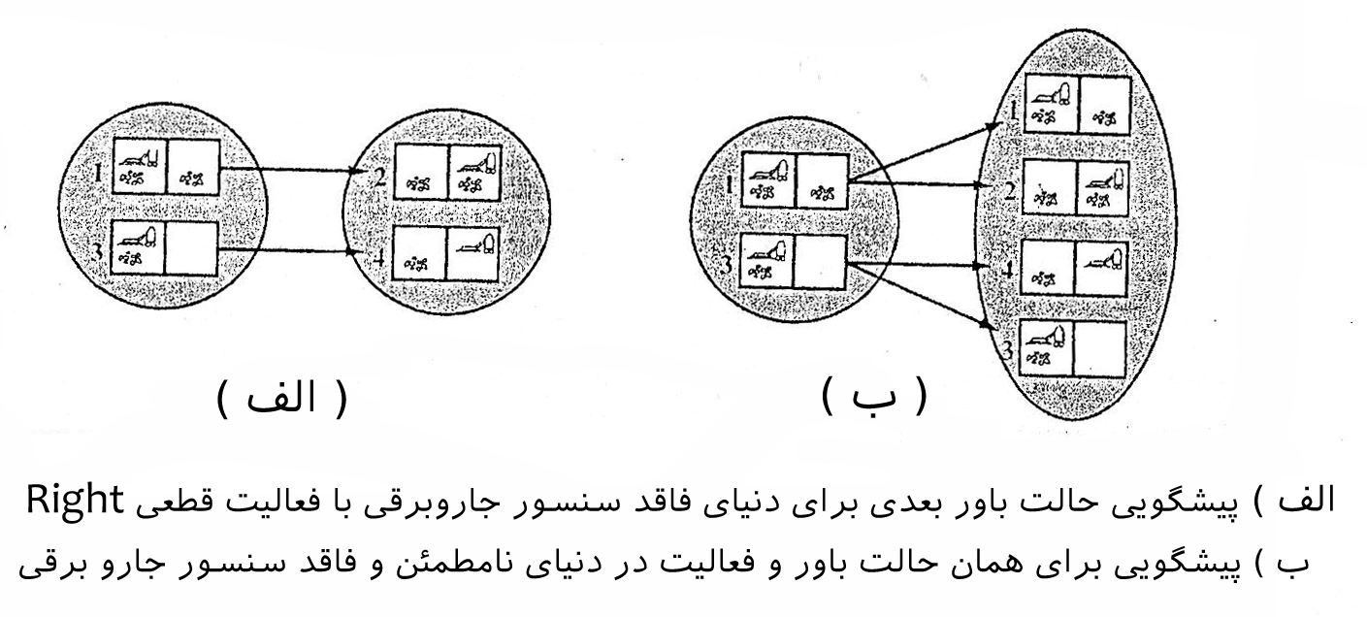
مدل گذار یا تغییر حالت(transition model):
عامل نمی داند کدام حالت در حالت باور ،درست است لذا تا جایی که عامل اطلاع دارد ، می تواند به حالتی برود که ناشی از اجرای این فعالیت ها در یکی از حالت های فیزیکی در حالت باور است .

Slide 40
برای حالت قطعی مجموعه ای از حالت هایی که عامل می تواند به آن ها برسد عبارتند از :
در حالت عدم قطعیت داریم :
فرآیند تولید حالت باور جدید پس از این عملیات ، مرحله پیشگویی نام دارد و می توان از نامگذاری
استفاده کرد .

Slide 41
آزمون هدف(goal test) : حالت باور فقط وقتی هدف را برآورده می کند که تمام حالت های فیزیکی موجود در آن ، را برآورده کند .
ممکن است عامل به طور تصادفی زودتر به هدف برسد ولی نخواهد دانست که به هدف رسیده است .
هزینه ی مسیر( Path cost ) :فضای حالت قابل دسترس برای دنیای قطعی و بدون سنسور جارو برقی:
تعداد حالتهای باور
تعداد حالتهای قابل دسترس = 12

Slide 42
فضای حالت باور قابل دسترس برای دنیای قطعی و فاقد سنسور جاروبرقی

Slide 43
هرس کردن ( حذف کردن )
اگر دنباله ای از فعالیت ها جوابی برای حالت باور b باشد ، جوابی برای هر زیر مجموعه ی b نیز هست .
برای مثال : اگر {5 , 7 } با دنباله فعالیت های [suck,left,suck] قبلا تولید شده باشد ، می توانیم مسیری را که به {1,3,5,7 } منتهی می شود ، حذف کنیم .
الگوریتم جستجوی حالت باور افزایشی
در جستجوی حالت باور افزایشی ، هر بار جواب یک حالت فیزیکی را بدست می آورند .
مثال :در دنیای جارو برقی فاقد سنسور ،حالت باورشروع برابر با { 1,…,8 }
باید دنباله ای را بدست بیاوریم که در هر 8 حالت کار می کند .
ابتدا جوابی را پیدا می کنیم که برای حالت1 کار می کند .
سپس بررسی می کنیم که آیا برای حالت 2 کار می کند .
اگر برای حالت 2 کار نکرد ،به عقب برمی گردیم و جواب دیگری را برای حالت 1 پیدا می کنیم .

Slide 44
جست و جوی همرا با مشاهدات
برای مسئله هایی با خاصیت پاره ای قابل مشاهده باید مشخص کنیم که محیط چگونه ادراکات را برای عامل تولید می کند .
در دنیای جارو برقی همرا ه با سنسور ، عامل دارای یک سنسور مکان و یک سنسور گرد و خاک است .
تابع PERCEPTS : ادراکات دریافت شده در یک حالت را بر می گرداند .
در مسائل کاملا قابل مشاهده ،برای هر حالت s داریم : PERCEPT (s)= s
برای مسئله های فاقد سنسور داریم :
PERCEPT (s)= null
وقتی مشاهدات جزئی باشند ، معمولا چندین حالت می توانستندهر اداکی را تولید کنند .

Slide 45
مراحل انجام گذار از یک حالت باور به حالت باور بعدی
پیشگویی (Prediction):با توجه به فعالیت a در حالت باور b ، حالت باور پیشگویی شده برابر است با:
پیشگویی مشاهدات (Observation Prediction ):مجموعه ای از ادراکات o در حالت باور پیش بینی شده.
به هنگام سازی (Update): تعیین حالت باور برای هر ادراک ممکن . حالت باور جدید فقط مجموعه ای از حالت های است که می توانست این ادراک را تولید کند :

Slide 46
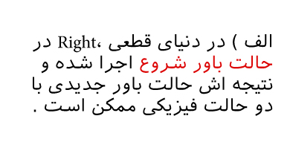
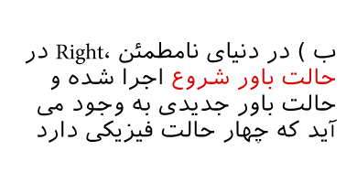
تغییر حالت گذار

Slide 47
با استفاده از این سه مرحله باور ناشی از یک فعالیت و ادراکات ممکن بعدی را بدست می آوریم :
عدم قطعیت در مسئله ای با پاره ای قابل مشاهده ، ناشی از عدم توانایی در تشخیص ادراک دقیقی است که پس از انجام یک فعالیت دریافت می شود .
عاملی برای محیط های پاره ای قابل مشاهده
طراحی عامل حل مسئله برای محیط های قابل مشاهده ، کاملا شبیه عامل ساده حل مسئله است .
- عامل مسئله را فرموله می کند .
- الگوریتم جستجویی برای حل آن فراخوانی می کند . و راه حل را اجرا می کند .

Slide 48
دو تفاوت عمده بین آنها وجود دارد :
جواب مسئله ، یک برنامه ریزی شرطی است نه یک دنباله .
این عامل باید هنگام اجرای فعالیت ها و دریافت ادراکات ، حالت باور خود را نگهداری کند .
این فرآیند شبیه فرآیند پیشگویی – مشاهده – به هنگام سازی است.
ادراکات توسط محیط مشخص می شوند و توسط عامل محاسبه نمی شود
با توجه به حالت باور شروع b ، فعالیت a و ادراک o ، حالت باور جدید به صورت زیر بدست می آید :

Slide 49
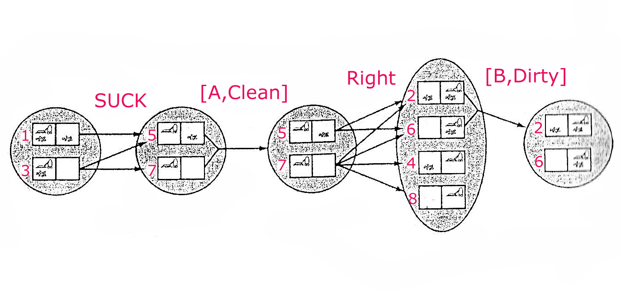
دو مورد از چرخه ی پیشگویی ـــ به هنگام سازی مربوط به حالت باور که در محیط دنیای جاروبرقی همراه با سنسور محلی نگهداری می شوند.

Slide 50
عاملهای جست و جوی Online و محيطهای ناشناخته
تا به حال همه الگوريتمها برون خطي بودند
برون خطی(Offline) : راه حل قبل از اجرا مشخص است
درون خطی(Online) : با يک در ميان کردن محاسبات و فعاليت عمل ميکند
جستجوی درون خطی در محيطهای پويا و نيمه پويا مفيد است
آنچه را که بايد واقعا اتفاق بيفتد، در نظر گرفته نميشود
جست و جوی درون خطی ايده ضروری برای مسئله اکتشاف است
فعاليتها و حالتها برای عامل مشخص نيستند
مثال:قرار گرفتن روبات در محيطي جديد, نوزاد تازه بدنيا آمده

Slide 51
عامل های جستجوی آنلاین
عامل پس از هر فعالیت ادراکی را دریافت می کند، که به او می گوید به کدام حالت رسیده و نقشه ی محیط خود را ارتقا می دهد
عامل جستجوی عمقی آنلاین نقشه ی خود را در جدول RESULT[s,a]ذخیره می کند
این جدول،حالت حاصل از اجرای فعالیت a در حالت s را نگهداری می کند.
پس از اجرای تمام فعالیتهای a در s عامل به طور فیزیکی به عقب بر می گردد
بر گشت به حالتی که عامل از آن طریق به حالت فعلی رسیده است(الگوریتم جدولی را نگهداری می کند که برای هر حالت، آن دسته از حالتهای پیشین را مشخص می کند که عامل به آنها برگشت نکرده است.)
اگر عامل نتواند به هیچ حالت دیگری برگشت کند جستجو کامل است.

Slide 52
مسئله های جست و جوی Online
اطلاعات عامل
Actions(s): ليستی از فعاليتهای مجاز در حالت s
تابع هزينه مرحله ای c(s,a,s’): استفاده وقتی که بداند s’ نتيجه است
Goal-Test(s): آزمون هدف
عامل حالت ملاقات شده قبلی را تشخيص ميدهد
فعاليتها قطعی اند
دسترسی به تابع اکتشافی قابل قبول h(s)

Slide 53
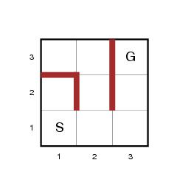
مسئله های جست و جوی Online
هدف: رسيدن به G با کمترين هزينه
هزينه: مجموع هزينه های مراحل مسيری است که عامل طی ميکند
نسبت رقابتی: مقايسه هزينه با هزينه مسيری که اگر عامل فضای حالت را از قبل ميشناخت، طی ميکرد
در بعض موارد، بهترين نسبت رقابتی
نامتناهی است
ممکن است جستجو به يک حالت
بن بست برسد که نتوان از طريق آن به هدف رسيد

Slide 54
مسئله های جست و جوی Online
دو فضای حالت که عامل جست و جوی Online را به بن بست ميرسانند. هر عاملي حداقل در يکي از اين دو فضا شکست می خورد

Slide 55
مسئله های جست و جوی Online
يک محيط دو بعدی که موجب ميشود عامل جست و جویOnline مسير دلخواه ناکارآمدی را برای رسيدن به هدف حل کند

Slide 56
روش جستجوی عمق اول می تواند برای این کار مفید باشد.
برای این کار الگوریتم عمق اول باید خاصیت بازگشت به عقب داشته باشد.
برای داشتن این خاصیت باید اعمال وارون پذیر باشند.

Slide 57
جستجوی محلی Online
الگوریتم جستجوی تپه نوردی نوعی جستجوی انلاین است.
جستجوی تپه نوردی ساده کارامد نیست
شروع مجدد تصادفی را نیز نمی توان بکار برد اما حرکت تصادفی را برای پویش محیط می توان بکار برد.
فرایند تصادفی ممکن است بسیار کند شود

Slide 58
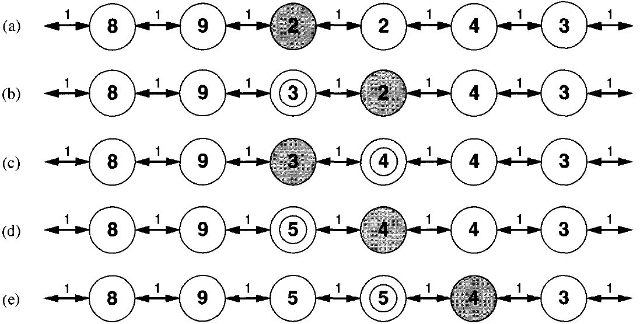
یادگیری در جستجویOnline
افزودن حافظه به تپه نوردی موثرتر است.
بهتر است عامل بر پایه تخمین هزینه های جاری برای همسایه های خود، بهترین مسیر تا هدف را جستجو کند. این روش A* بلادرنگ یادگیرنده یا LRTA* نامیده می شود.

Slide 61
نمونه سوالات
در مسئله 8 وزیر کدام موثرتر است؟
1. تپه نوردی (ساده)ب حرکات کناره ای 2. تپه نوردی اتفاقی
3 . تپه نوردی اولین گزینه 4. تپه نوردی با شروع مجدد اتفاقی
برای حل مسئله 8 وزیر به روش ژنتیک کدام تابع برازش مناسب تر است؟
1 . میانگین تعداد وزیرها در هر سطر و ستون
2 . میانگین تعداد وزیرها در هر وضعیت قطری
3 . تعداد جفت وزیرهایی که یکدیگر را تهدید نمی کنند.
4. مجموع فواصل مانهاتان جفت وزیرها
کدامیک از الگوریتم های زیر، جستجوی تپه نوردی اتفاقی است که از جهش و پیوند برای ایجاد حالت های جدید استفاده می کند؟
الف . RBFSب .SMA* ج . الگوریتم ژنتیک د . حریصانه

Slide 62
نمونه سوالات
کدام گزاره ها عموما در مورد الگوریتم های جستجوی محلی صحیح است؟
مسرهایی که توسط جستجو دنبال می شود نگهداری می شوند.
نظام مند هستند.
از حافظه کمی استفاده می کنند.
در فضاهای حالت بزرگ یا نامتناهی اغلب می توانند راه حل معقولی بیابند.
آزمون هدف در آنها وجود ندارد.
الف .3،4 ب . 4،5 ج . 3،4،5 د. همگی
کدامیک جزء جستجوهای محلی نمی باشد؟
الف . تپه نوردی ب. سخت سازی شبیه سازی شده (Simulated Annealin)
ج . الگوریتم ژنتیک د . RBFS
مقدار تابع برازش برای فرد (کروموزوم) 32543213 کدام است؟ (در مسئله 8 وزیر)
الف . 20 ب . 11 ج . 23 د . 24

Slide 63
نمونه سوالات
اگر جمعیت اولیه در الگوریتم ژنتیک حاوی 4 فرد (کروموزوم) باشد و مقدار تابع برازش برای آنها به ترتیب 8،2،6 و4 باشد احتمال انتخاب افراد به ترتیب کدام است؟
الف . 30%، 10%، 40%، 20% ب . 20%، 30%، 40% ،40%
ج . 25%، 25%، 25%، 25% د . 10%، 10%، 10%، 10%
الگوریتم های جستجوی محلی برای حل کدام مسئله مناسب نمی باشد؟
الف . مسئله n وزیر
ب . چیدمان دستگاه های کارخانه
ج . به دست آوردن مسیر بهینه برای رسیدن به شهر بخارست.
د . مدارهای مجتمع
برای حل مسئله n وزیر کدام روش موثر تر است؟
الف . تپه نوردی ب . تپه نوردی با حرکات کناره
ج . تپه نوردی اولین گزینه د . تپه نوردی با شروع مجدد تصادفی

Slide 64
نمونه سوالات
از دو فرد (کروموزوم) مقابل با عمل Cross – over و یک جهش (mutation) کدام فرد نمی تواند ایجاد شود؟
الف . 32748152 ب . 24752415ج .34748152 د .21752411
در مسئله جارو برقی دو خانه ای بدون حسگر چند حالت باور وجود دارد و چند تعداد از آنها دسترس پذیر هستند؟
الف)256،12 ب)64،8 ج)144،12 د)256،8
توسط جستجوی آنلاین کدام یک از محیطهای زیر ممکن است قابل اکتشاف نباشد؟
الف)پازل 8تایی ب)مکعب روبیک
ج)مسیریابی در گراف جهت دار د)جاروبرقی با دو سنسور مکان و تشخیص کثیفی

Slide 65
نمونه سوالات
در مورد الگوریتم آنلاین کدام گزینه صحیح است؟
الف)تنها می تواند گره ای را که به طور فیزیکی اشغال کرده است گسترش دهد
ب)گره ای را که به هدف نزدیکتر باشد را گسترش می دهد
ج)گره ای را که مدت زمان طولانی منتظر گسترش یافتن است گسترش می دهد
د)گره با کمترین سطح را گسترش می دهد
محیط 2 خانه ای برای عامل جاروبرقی که دو سنسور مکان و گردوخاک دارد چگونه است؟
الف)کاملا قابل مشاهده ب)بدون مشاهده
ج)پاره ای قابل مشاهده د) در شرایط مختلف ممکن است متفاوت باشد
در دنیای جاروبرقی با سه محل(به جای دو محل)و دو حسگر گردوخاک و مکان ، چند حالت وجود دارد و چه تعداد از این حالات هدف هستند؟
الف)24و3 ب)16و3 ج)8و2 د)48و3

